Slide 1
Khái niệm văn minh. Một số nền văn minh phương Đông thời cổ – trung đại
Lịch sử 10 – Kết nối tri thức – Chủ đề 3 – Bài 4
Giáo viên: Cô Xoan – Trung tâm GDNN-GDTX Bà Rịa – Vũng Tàu
Notes:
Bài 4, SGK tr.21–30. Gợi ý 3–4 tiết: T1 khái niệm văn minh + Ai Cập; T2 Ấn Độ; T3 Trung Hoa; T4 luyện tập, vận dụng (theo KH của tổ). Phần Ai Cập – Ấn Độ – Trung Hoa có thể dạy theo kĩ thuật mảnh ghép.

Slide 2
Học xong bài này, em sẽ
Giải thích khái niệm văn minh; phân biệt văn minh với văn hoá
Biết sưu tầm và sử dụng tư liệu để tìm hiểu các nền văn minh cổ đại phương Đông
Nêu thành tựu tiêu biểu và ý nghĩa của văn minh Ai Cập, Ấn Độ, Trung Hoa
2
Notes:
Mục tiêu theo SGK tr.21 (rút gọn).

Slide 3
Khởi động
?
Tối 3-4-2021 ở Cai-rô (Ai Cập): 22 xác ướp của 18 pha-ra-ông và 4 nữ hoàng được rước qua trung tâm thủ đô trong 'Cuộc diễu hành vàng'. Vì sao thành tựu của một nền văn minh hơn 5 000 năm trước vẫn được nhân loại trân trọng đến ngày nay?
3
Notes:
Khởi động theo SGK tr.21 (3–4 phút). Cho HS chia sẻ hiểu biết về các nền văn minh thế giới thời cổ – trung đại, chưa chốt đáp án. 💡 Có thể chiếu video ngắn về sự kiện nếu lớp có mạng — GV tự chọn nguồn.

Slide 4
1. Khái niệm văn minh
VĂN MINH: sự tiến bộ về vật chất và tinh thần của xã hội loài người; trạng thái phát triển cao của văn hoá, khi xã hội vượt qua trình độ của thời kì dã man
Tiêu chuẩn cơ bản nhận diện văn minh: nhà nước, đô thị, chữ viết, tiến bộ về tổ chức xã hội, luân lí và kĩ thuật cải thiện cuộc sống
VĂN HOÁ: tổng thể những giá trị vật chất và tinh thần con người sáng tạo nên; tạo ra đặc tính, bản sắc của một xã hội hay nhóm người
4
Notes:
SGK tr.21. Hỏi HS tự nêu ví dụ 'văn hoá' trước (lễ hội, ẩm thực…) rồi mới đối chiếu.

Slide 5
Phân biệt văn hoá và văn minh
Văn hoá
Văn minh
Xuất hiện đồng thời với sự xuất hiện của loài người
Tổng thể giá trị vật chất, tinh thần do con người sáng tạo
Tạo nên đặc tính, bản sắc của một xã hội, một nhóm người
Chỉ có trong thời kì phát triển cao của xã hội
Là trạng thái phát triển cao của văn hoá
Có tiêu chuẩn: nhà nước, đô thị, chữ viết…
5
Notes:
SGK tr.21–22 (Tư liệu 1 UNESCO 1982; 'Em có biết?' về ba thời kì của Ph. Ăng-ghen: mông muội, dã man, văn minh). Câu hỏi SGK: Giải thích khái niệm văn minh; phân biệt văn minh và văn hoá.

Slide 6
Câu hỏi
Đúng hay sai? 'Văn hoá xuất hiện đồng thời với loài người, còn văn minh chỉ được con người sáng tạo trong thời kì phát triển cao của xã hội.'
Đúng
A
Sai
B
6
Notes:
Kiểm tra nhanh bằng thẻ Đúng/Sai.

Slide 7
Đáp án: A
Đúng hay sai? 'Văn hoá xuất hiện đồng thời với loài người, còn văn minh chỉ được con người sáng tạo trong thời kì phát triển cao của xã hội.'
Đúng
A
Sai
B
Giải thích: Đúng. Theo SGK tr.22: văn hoá xuất hiện đồng thời với sự xuất hiện của loài người, còn văn minh chỉ được con người sáng tạo trong thời kì phát triển cao của xã hội.
7
Notes:
Đáp án: A. Đúng. Theo SGK tr.22: văn hoá xuất hiện đồng thời với sự xuất hiện của loài người, còn văn minh chỉ được con người sáng tạo trong thời kì phát triển cao của xã hội.

Slide 8
Câu hỏi
Đâu KHÔNG phải là một trong các tiêu chuẩn cơ bản để nhận diện một nền văn minh (theo SGK)?
A
Nhà nước
B
Đô thị
C
Chữ viết
D
Có nhiều lễ hội
8
Notes:
Cho HS giơ thẻ A/B/C/D.

Slide 9
Đáp án: D
Đâu KHÔNG phải là một trong các tiêu chuẩn cơ bản để nhận diện một nền văn minh (theo SGK)?
A
Nhà nước
B
Đô thị
C
Chữ viết
D
Có nhiều lễ hội
Giải thích: SGK tr.21 nêu các tiêu chuẩn: nhà nước, đô thị, chữ viết, những tiến bộ về tổ chức xã hội, luân lí và kĩ thuật để cải thiện cuộc sống. 'Có nhiều lễ hội' là một biểu hiện của văn hoá, không phải tiêu chuẩn nhận diện văn minh.
9
Notes:
Đáp án: D. SGK tr.21 nêu các tiêu chuẩn: nhà nước, đô thị, chữ viết, những tiến bộ về tổ chức xã hội, luân lí và kĩ thuật để cải thiện cuộc sống. 'Có nhiều lễ hội' là một biểu hiện của văn hoá, không phải tiêu chuẩn nhận diện văn minh.

Slide 10
2. Các nền văn minh phương Đông
Những nền văn minh đầu tiên hình thành từ khoảng cuối thiên niên kỉ IV TCN ở Đông Bắc châu Phi và Tây Á
Thời cổ đại, phương Đông có 4 trung tâm văn minh lớn: Ai Cập, Lưỡng Hà, Ấn Độ, Trung Hoa
Thời trung đại: văn minh Ấn Độ và Trung Hoa tiếp tục phát triển; Đông Bắc Phi và Tây Á chịu ảnh hưởng của văn minh A-rập
10
Notes:
SGK tr.22.

Slide 11
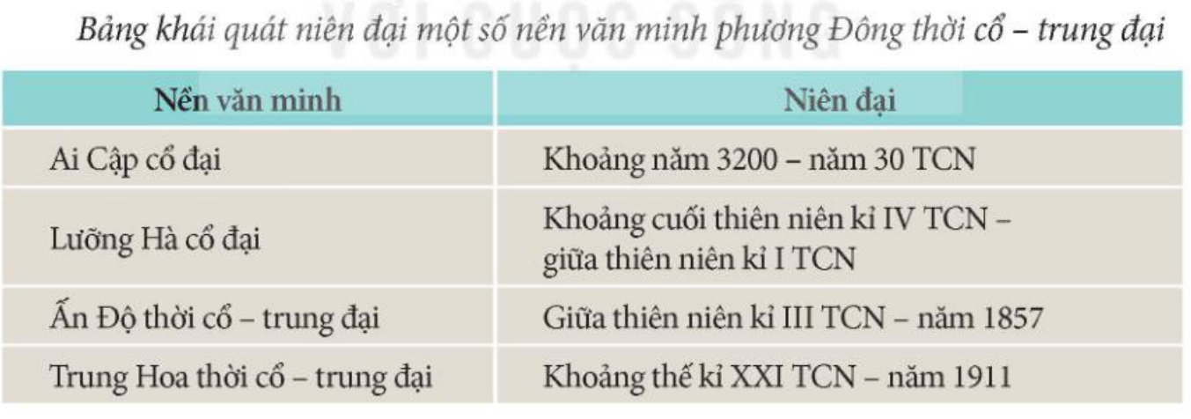
Bảng niên đại một số nền văn minh phương Đông
SGK tr.22
11
Notes:
Đọc bảng: Ai Cập cổ đại khoảng năm 3200 – năm 30 TCN; Lưỡng Hà cổ đại khoảng cuối thiên niên kỉ IV TCN – giữa thiên niên kỉ I TCN; Ấn Độ thời cổ – trung đại giữa thiên niên kỉ III TCN – năm 1857; Trung Hoa thời cổ – trung đại khoảng thế kỉ XXI TCN – năm 1911.

Slide 12
Câu hỏi
Nền văn minh nào tồn tại từ khoảng năm 3200 đến năm 30 TCN (theo bảng niên đại SGK)?
A
Ai Cập cổ đại
B
Lưỡng Hà cổ đại
C
Ấn Độ thời cổ – trung đại
D
Trung Hoa thời cổ – trung đại
12
Notes:
Hỏi thêm: nền văn minh nào kéo dài lâu nhất? (Trung Hoa: từ thế kỉ XXI TCN đến 1911).

Slide 13
Đáp án: A
Nền văn minh nào tồn tại từ khoảng năm 3200 đến năm 30 TCN (theo bảng niên đại SGK)?
A
Ai Cập cổ đại
B
Lưỡng Hà cổ đại
C
Ấn Độ thời cổ – trung đại
D
Trung Hoa thời cổ – trung đại
Giải thích: Theo bảng khái quát niên đại SGK tr.22: Ai Cập cổ đại – khoảng năm 3200 đến năm 30 TCN.
13
Notes:
Đáp án: A. Theo bảng khái quát niên đại SGK tr.22: Ai Cập cổ đại – khoảng năm 3200 đến năm 30 TCN.

Slide 14
Cách học bài này: kĩ thuật mảnh ghép
VÒNG 1 – nhóm chuyên gia: mỗi nhóm nghiên cứu 1 nền văn minh (Ai Cập / Ấn Độ / Trung Hoa)
Ghi vào bảng: thành tựu tiêu biểu – thuộc lĩnh vực nào – ý nghĩa (bảng Luyện tập SGK tr.30)
VÒNG 2 – nhóm mảnh ghép: mỗi bạn đại diện 1 nền văn minh, trình bày cho các bạn khác
14
Notes:
Hoạt động tổ chức cho lớp 40+ HS: 3 nhóm chuyên gia (mỗi nhóm 12–16 em chia 2–3 tổ nhỏ) rồi ghép lại nhóm 3–4 em có đủ đại diện 3 nền văn minh. Báo trước tiêu chí ĐGTX: (1) nêu đúng thành tựu, (2) xếp đúng lĩnh vực, (3) nêu đúng ý nghĩa, (4) trình bày rõ cho bạn.

Slide 15
Văn minh Ai Cập cổ đại
Hình thành gắn liền với sông Nin ở Đông Bắc châu Phi
CHỮ VIẾT: một trong những hệ thống chữ viết cổ nhất (chữ tượng hình, khoảng hơn 3 000 năm TCN) → người Phê-ni-xi sáng tạo bảng chữ cái, nguồn gốc các bảng chữ cái ngày nay
KHOA HỌC – KĨ THUẬT: hệ thập phân, cộng trừ, tính diện tích; số pi ≈ 3,16; làm lịch theo chu kì Mặt Trời; hiểu biết về cơ thể, giải phẫu, kĩ thuật ướp xác
KIẾN TRÚC – ĐIÊU KHẮC: cung điện, đền thờ, kim tự tháp (đã phát hiện 138 kim tự tháp); tượng Nhân sư; nắp quan tài vàng Tu-tan-kha-mun
15
Notes:
SGK tr.22–24. Số liệu trích đúng SGK (138 kim tự tháp, π ≈ 3,16, hơn 3 000 năm TCN).

Slide 16
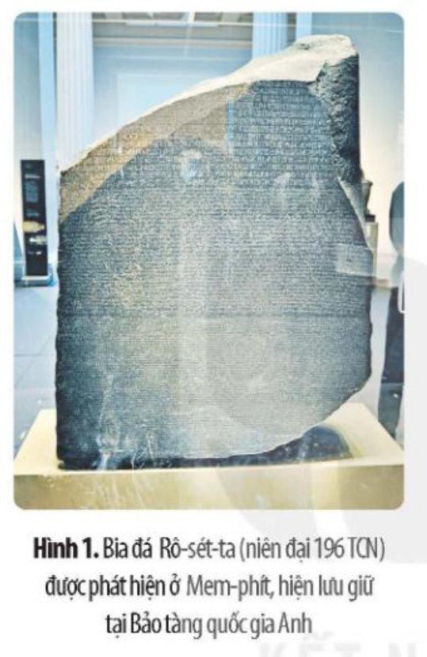
Bia đá Rô-sét-ta (196 TCN)
Hình 1 – SGK tr.23. Năm 1822, Săm-pô-li-ông đọc được chữ Ai Cập cổ nhờ so sánh, đối chiếu các văn tự trên bia này
16
Notes:
Em có biết (SGK tr.23): nhiều thế kỉ các học giả không giải nghĩa được chữ Ai Cập cổ; đến năm 1822 nhà ngôn ngữ học người Pháp Giăng Phơ-răng-xoa Săm-pô-li-ông (1790–1832) mới tìm ra cách đọc trên cơ sở so sánh, đối chiếu các văn tự ghi trên bia đá Rô-sét-ta. Đây là ví dụ rất hay về 'sử dụng tư liệu để tìm hiểu văn minh'.

Slide 17
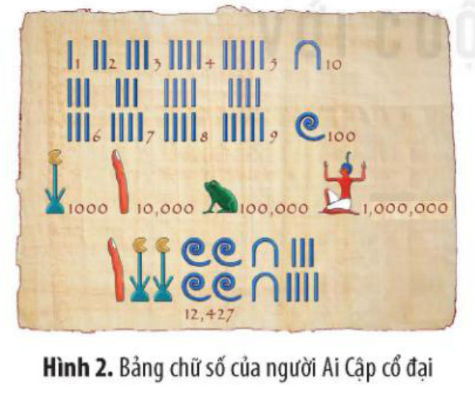
Bảng chữ số của người Ai Cập cổ đại
Hình 2 – SGK tr.23
17
Notes:
Hỏi HS: hệ số của người Ai Cập là hệ số gì? (hệ thập phân).

Slide 18
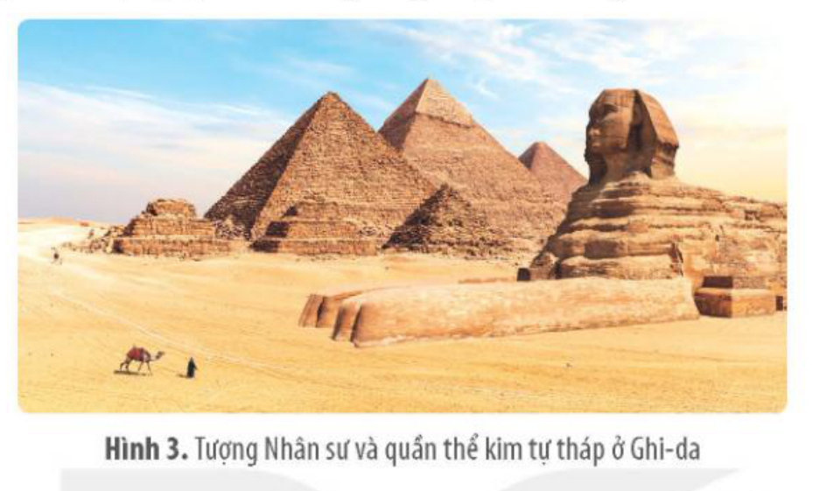
Kim tự tháp và tượng Nhân sư ở Ghi-da
Hình 3 – SGK tr.24
18
Notes:
Hỏi: công trình này cho thấy điều gì về sức lao động, trí tuệ của người Ai Cập cổ đại?

Slide 19
Câu hỏi
Người Ai Cập cổ đại đã sử dụng số pi (π) với giá trị nào?
A
3,14
B
3,16
C
3,1416
19
Notes:
Hỏi lại ở phần Ấn Độ để so sánh.

Slide 20
Đáp án: B
Người Ai Cập cổ đại đã sử dụng số pi (π) với giá trị nào?
A
3,14
B
3,16
C
3,1416
Giải thích: SGK tr.23: người Ai Cập cổ đại sử dụng số pi (π) với giá trị 3,16. (Người Ấn Độ tính được 3,1416 — SGK tr.26.)
20
Notes:
Đáp án: B. SGK tr.23: người Ai Cập cổ đại sử dụng số pi (π) với giá trị 3,16. (Người Ấn Độ tính được 3,1416 — SGK tr.26.)

Slide 21
Văn minh Ấn Độ thời cổ – trung đại (1)
TƯ TƯỞNG, TÔN GIÁO: quê hương của nhiều tư tưởng, tôn giáo lớn; hai tôn giáo ảnh hưởng sâu rộng hàng đầu là Hin-đu giáo và Phật giáo
CHỮ VIẾT: chữ viết cổ nhất ở nền văn minh sông Ấn; sau có chữ Kha-rốt-thi, Bra-mi; cải biên ghi tiếng San-xcrít; truyền sang Đông Nam Á
VĂN HỌC: kinh Vê-đa, sử thi Ma-ha-bha-ra-ta, Ra-ma-y-a-na, kịch Sơ-kun-tơ-la của Ca-li-đa-sa
21
Notes:
SGK tr.24–26.

Slide 22
Văn minh Ấn Độ thời cổ – trung đại (2)
KIẾN TRÚC: cột đá, chùa, tháp Phật giáo; đền thờ, lăng mộ; ảnh hưởng đến Đông Nam Á
KHOA HỌC: sáng tạo 10 chữ số; tính π = 3,1416; thiên văn, lịch; thuyết nguyên tử; luyện kim; y – dược học
22
Notes:
SGK tr.24–26.

Slide 23
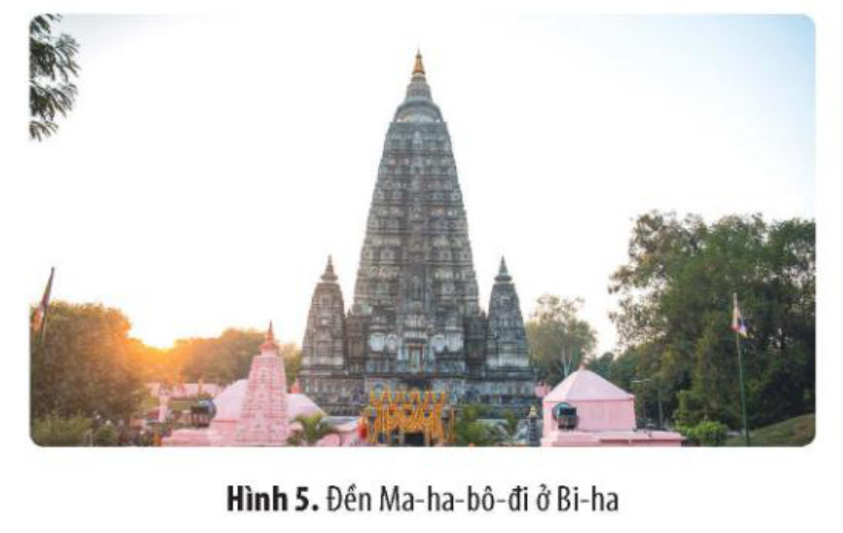
Đền Ma-ha-bô-đi ở Bi-ha
Hình 5 – SGK tr.25 · Phật giáo hình thành từ giữa thiên niên kỉ I TCN, hưng thịnh đến thế kỉ VII
23
Notes:
Hỏi: Phật giáo từng hưng thịnh ở Ấn Độ rồi sao? (suy yếu, mất ảnh hưởng ở Ấn Độ nhưng được truyền bá đến nhiều quốc gia, khu vực).

Slide 24
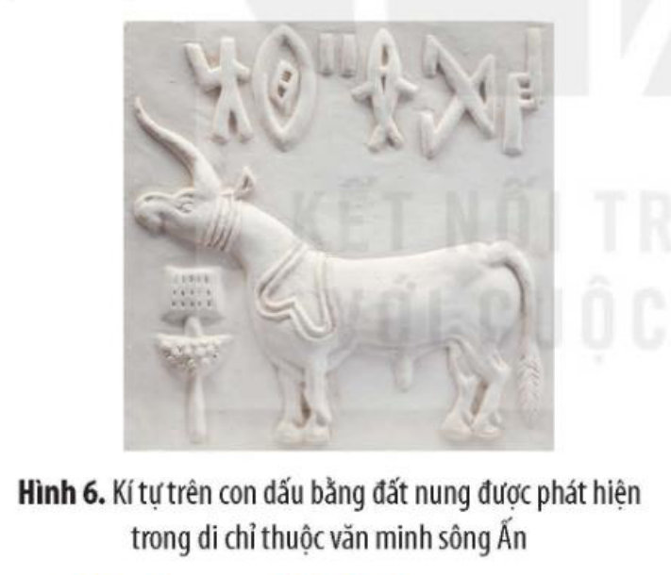
Con dấu sông Ấn
Hình 6 – SGK tr.25 · Từ năm 1921 đã phát hiện hơn 3 000 con dấu có khắc kí tự và hình vẽ
24
Notes:
Em có biết SGK tr.25: những con dấu được cho là dùng để đóng lên các kiện hàng nhằm xác nhận xuất xứ của hàng hoá.

Slide 25
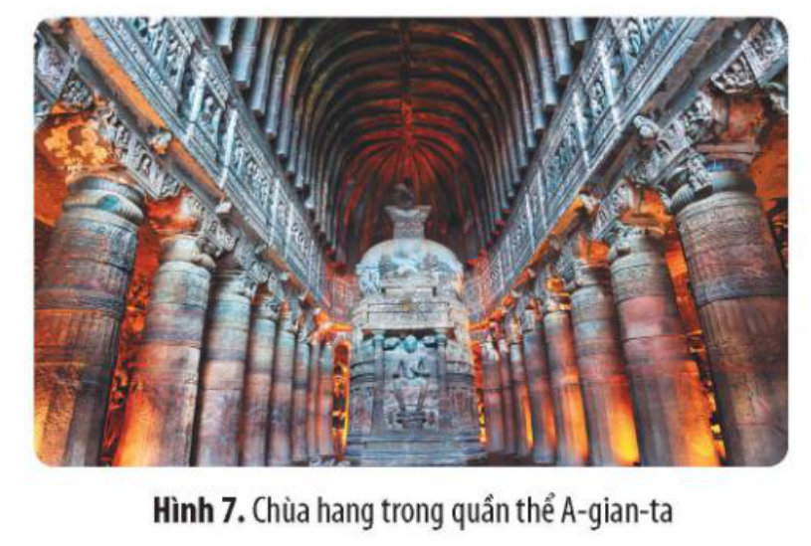
Chùa hang A-gian-ta
Hình 7 – SGK tr.26
25
Notes:
Kiến trúc Ấn Độ chịu ảnh hưởng của tôn giáo.

Slide 26
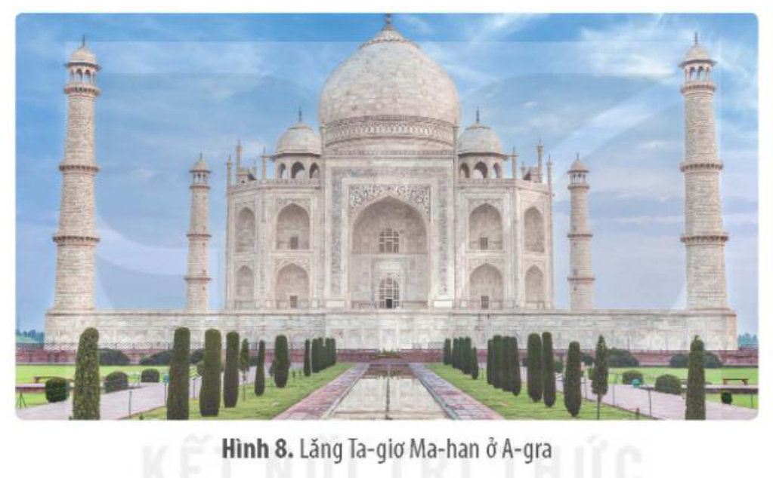
Lăng Ta-giơ Ma-han ở A-gra
Hình 8 – SGK tr.26
26
Notes:
Hỏi: công trình thuộc loại kiến trúc nào? (lăng mộ – nghệ thuật Hồi giáo).

Slide 27
Câu hỏi
Hai tôn giáo có ảnh hưởng sâu rộng hàng đầu của Ấn Độ là gì?
A
Hin-đu giáo và Phật giáo
B
Nho giáo và Đạo giáo
C
Hồi giáo và Thiên Chúa giáo
27
Notes:
Nho giáo, Đạo giáo là các học thuyết, tôn giáo của Trung Hoa — sẽ học ở mục sau.

Slide 28
Đáp án: A
Hai tôn giáo có ảnh hưởng sâu rộng hàng đầu của Ấn Độ là gì?
A
Hin-đu giáo và Phật giáo
B
Nho giáo và Đạo giáo
C
Hồi giáo và Thiên Chúa giáo
Giải thích: SGK tr.24: hai tôn giáo có ảnh hưởng sâu rộng hàng đầu của Ấn Độ là Hin-đu giáo và Phật giáo.
28
Notes:
Đáp án: A. SGK tr.24: hai tôn giáo có ảnh hưởng sâu rộng hàng đầu của Ấn Độ là Hin-đu giáo và Phật giáo.

Slide 29
Văn minh Trung Hoa thời cổ – trung đại (1)
TƯ TƯỞNG, TÔN GIÁO: Nho giáo, Đạo giáo, Mặc gia, Pháp gia, thuyết Âm Dương, Bát quái, Ngũ hành; Phật giáo du nhập từ những thế kỉ đầu Công nguyên
CHỮ VIẾT: chữ giáp cốt, kim văn → chữ Hán; nâng thành nghệ thuật thư pháp; truyền sang Nhật Bản, Triều Tiên, Việt Nam
VĂN HỌC: thơ Đường (Lý Bạch, Đỗ Phủ, Bạch Cư Dị); tiểu thuyết chương hồi Minh – Thanh (Tam quốc diễn nghĩa, Thuỷ hử, Tây du kí, Hồng lâu mộng)
29
Notes:
SGK tr.26–29.

Slide 30
Văn minh Trung Hoa thời cổ – trung đại (2)
KIẾN TRÚC: Vạn Lý Trường Thành, Tử Cấm Thành, Di Hoà Viên, Thập Tam Lăng; tượng binh sĩ đất nung lăng Tần Thuỷ Hoàng
KHOA HỌC – KĨ THUẬT: tính số pi chính xác 7 chữ số thập phân; ghi chép nhật thực, nguyệt thực; y – dược (Hoa Đà, Trương Trọng Cảnh); sử học (Xuân Thu, Sử kí); BỐN PHÁT MINH: giấy, in, thuốc súng, la bàn
30
Notes:
SGK tr.26–29.

Slide 31
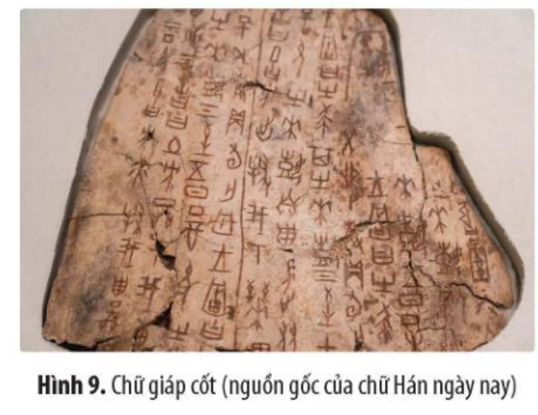
Chữ giáp cốt – nguồn gốc chữ Hán
Hình 9 – SGK tr.27
31
Notes:
Hỏi: chữ viết được khắc trên chất liệu gì? (mai rùa, xương thú).

Slide 32
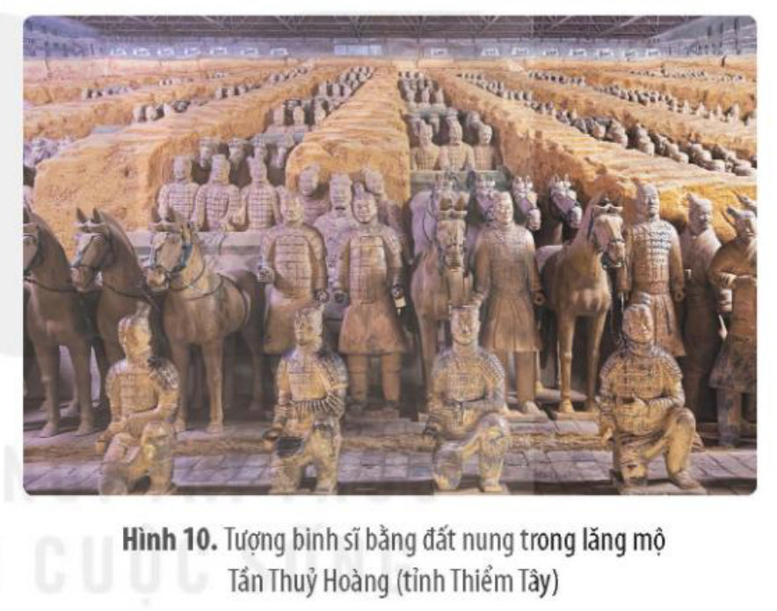
Đội quân đất nung lăng Tần Thuỷ Hoàng
Hình 10 – SGK tr.28
32
Notes:
Kiến trúc, điêu khắc Trung Hoa gắn kết mật thiết với nhau.

Slide 33
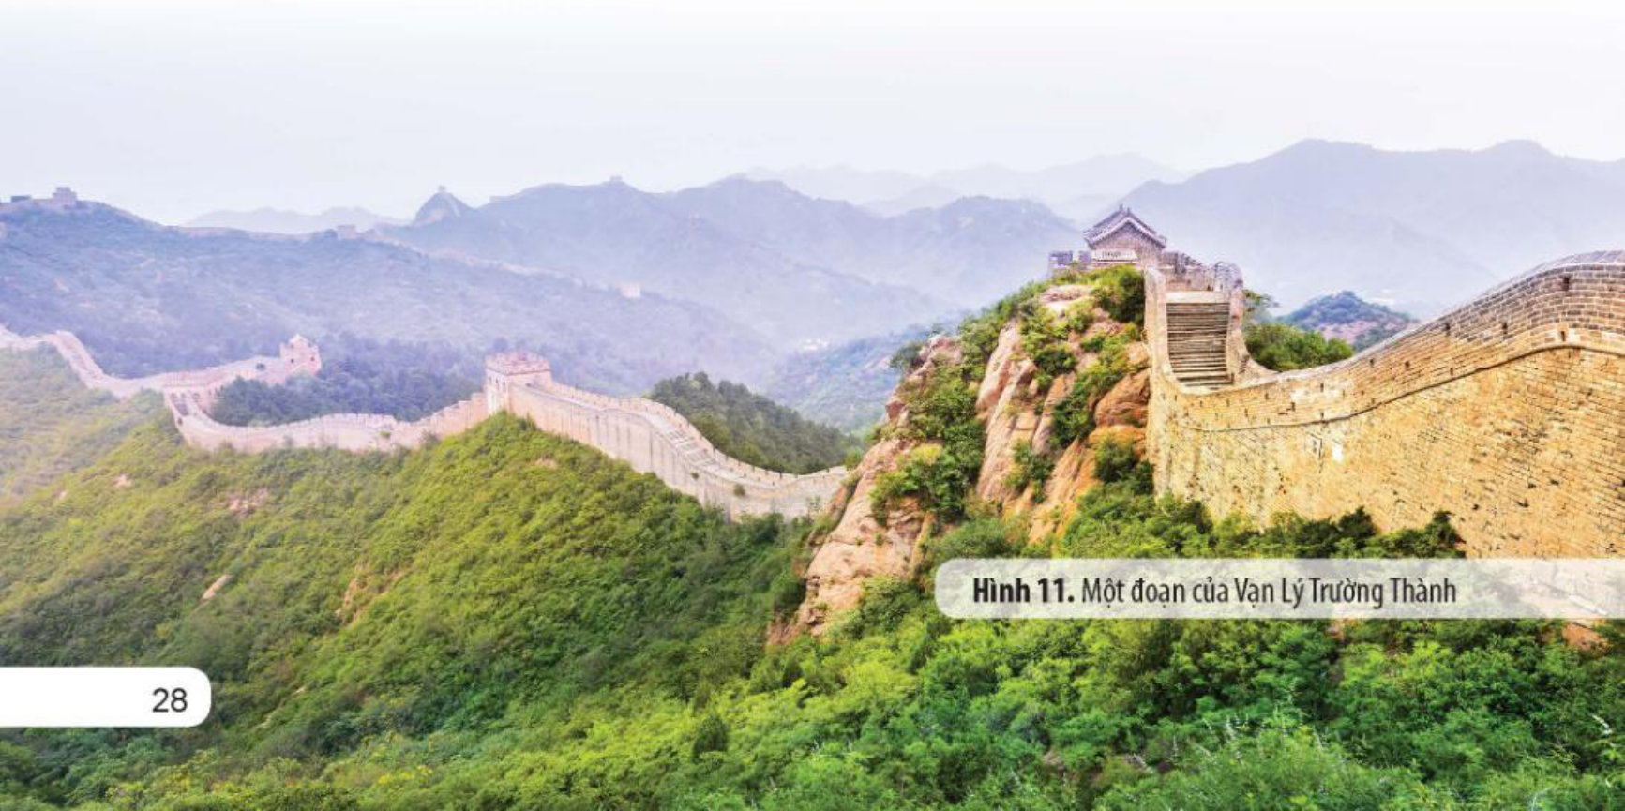
Vạn Lý Trường Thành
Hình 11 – SGK tr.28
33
Notes:
Công trình phòng thủ quân sự — một trong các loại hình kiến trúc tiêu biểu.

Slide 34
Câu hỏi
Bốn phát minh lớn về kĩ thuật của người Trung Hoa cổ – trung đại là gì? Đâu KHÔNG nằm trong bốn phát minh đó?
A
Kĩ thuật làm giấy
B
Kĩ thuật in
C
La bàn
D
Máy hơi nước
34
Notes:
Cho HS giơ thẻ A/B/C/D.

Slide 35
Đáp án: D
Bốn phát minh lớn về kĩ thuật của người Trung Hoa cổ – trung đại là gì? Đâu KHÔNG nằm trong bốn phát minh đó?
A
Kĩ thuật làm giấy
B
Kĩ thuật in
C
La bàn
D
Máy hơi nước
Giải thích: SGK tr.29: bốn phát minh lớn của người Trung Hoa gồm kĩ thuật làm giấy, kĩ thuật in, thuốc súng và la bàn. Máy hơi nước không thuộc bốn phát minh này (thuộc Cách mạng công nghiệp thời cận đại, học ở Bài 6).
35
Notes:
Đáp án: D. SGK tr.29: bốn phát minh lớn của người Trung Hoa gồm kĩ thuật làm giấy, kĩ thuật in, thuốc súng và la bàn. Máy hơi nước không thuộc bốn phát minh này (thuộc Cách mạng công nghiệp thời cận đại, học ở Bài 6).

Slide 36
Hoạt động: Khai thác Tư liệu 3
Đọc Tư liệu 3 (SGK tr.30): nhận xét về sự tồn tại của nền văn minh Trung Hoa so với Ha-ráp-pa, Xu-me, Ai Cập
Vì sao văn minh Trung Hoa 'tồn tại liên tục lâu đời nhất trên thế giới'?
Kết hợp thông tin trong mục: nêu ý nghĩa của các thành tựu văn minh Trung Hoa
5
phút
Cặp đôi 3 phút – chia sẻ
36
Notes:
SGK tr.30 câu 2. Theo Tư liệu 3: Trung Quốc cổ đại vượt qua thách thức từ các dân tộc du mục ở biên giới, nhiều thể chế và giá trị văn hoá vẫn tồn tại nguyên vẹn đến đầu thế kỉ XX. Ý nghĩa: thành tựu có ý nghĩa to lớn, chứng tỏ sự phát triển của nền văn minh; truyền bá đến nhiều nước (Đông Á, Tây Á, châu Âu); để lại dấu ấn trong lịch sử nhân loại, nhất là Đông Á.

Slide 37
Hoạt động: Luyện tập: bảng thành tựu văn minh
Lập bảng 4 cột: Nền văn minh – Thành tựu tiêu biểu – Thuộc lĩnh vực – Ý nghĩa (SGK tr.30)
Điền đủ cho Ai Cập cổ đại, Ấn Độ, Trung Hoa thời cổ – trung đại
Trả lời: em ấn tượng nhất với thành tựu nào? Vì sao?
10
phút
Nhóm mảnh ghép (vòng 2) – ghi bảng nhóm
37
Notes:
SGK tr.30 câu 1–2. Đáp án gợi ý cho từng hàng: Ai Cập — chữ tượng hình (chữ viết), hệ thập phân/số π 3,16 (khoa học), kim tự tháp (kiến trúc), ý nghĩa: đóng góp cho khoa học, kĩ thuật của nhân loại; Ấn Độ — 10 chữ số, Hin-đu giáo/Phật giáo, kinh Vê-đa…, ý nghĩa: ảnh hưởng nhiều quốc gia khác, nhất là Đông Nam Á; Trung Hoa — chữ Hán, thơ Đường, bốn phát minh…, ý nghĩa: ảnh hưởng Đông Á, lan đến Tây Á và châu Âu. Câu 2: để HS tự bày tỏ, yêu cầu có lập luận.

Slide 38
Tổng kết
Văn minh là trạng thái phát triển cao của văn hoá; tiêu chuẩn: nhà nước, đô thị, chữ viết…
Ai Cập: chữ tượng hình, hệ thập phân, kim tự tháp – nền móng cho khoa học, kĩ thuật
Ấn Độ: Hin-đu giáo, Phật giáo, 10 chữ số, văn học, kiến trúc – ảnh hưởng sâu đến Đông Nam Á
Trung Hoa: chữ Hán, thơ Đường, tiểu thuyết chương hồi, bốn phát minh – ảnh hưởng Đông Á và thế giới
38

Slide 39
Dặn dò
Vận dụng (SGK tr.30): liên hệ và cho biết ảnh hưởng của những thành tựu văn minh phương Đông (Ấn Độ, Trung Hoa thời cổ – trung đại…) đối với thế giới và Việt Nam hiện nay
Nộp bài viết ngắn 150–200 từ hoặc sơ đồ (GV hẹn ngày)
Đọc trước Bài 5: Một số nền văn minh phương Tây thời cổ – trung đại
39

